Slide 1
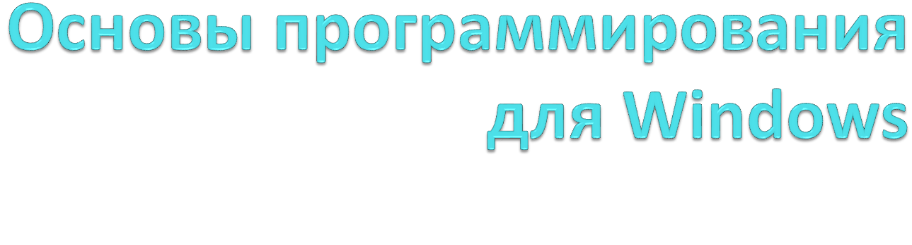

Slide 2
Особенности ОС
Файловая система использует таблицу размещения файлов защищенного режима (Protected-mode FAT или VFAT).
Вытесняющая многозада́чность.
Несегментированная модель памяти FLAT-модель.
Библиотеки динамической загрузки (разделяемые библиотеки)
Очереди сообщений
Регистрационная база данных

Slide 3
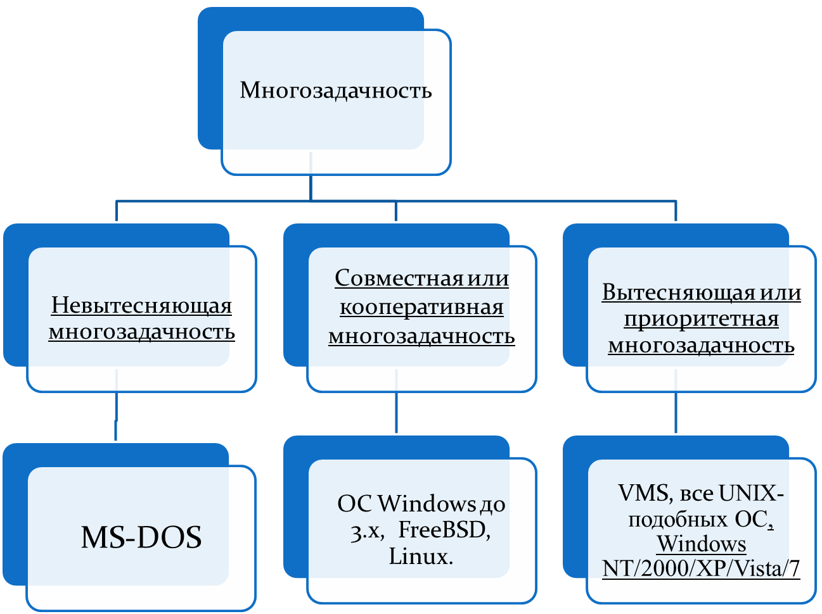

Slide 4
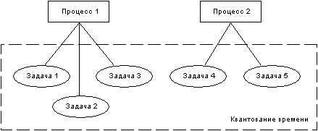
Процесс и поток

Slide 5
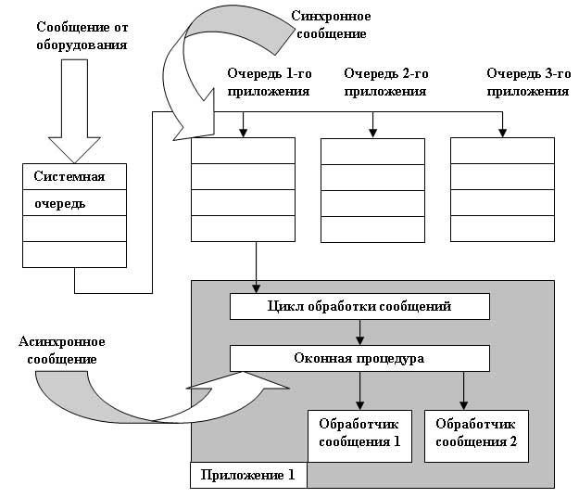
Очереди сообщений

Slide 6
Структура сообщения
typedef struct MSG
{
HWND hwnd;
UINT message;
WPARAM wParam;
LPARAM lParam;
DWORD time;
POINT pt;
}

Slide 7
WINDOWS
WINDOWS API
Запуск программы
Сообщение
Вызов API
Вызов API
WinMain ()
Инициализация переменных
Определение окон
Создание окон
WndProc ()
Обработка сообщений

Slide 8
Функция WinMain
int APIENTRY WinMain (HINSTANCE hIinstance, HINSTANCE hPrevInstance,
LPSTR lpszCmdLine,
int nCmdShow)
//SW_MINIMIZE, SW_SHOW
{
Начальная инициализация приложения (подготовка данных класса окна и его регистрация);
Создание главного окна приложения
Запуск цикла обработки сообщений, извлекаемых из очереди
}

Slide 9
Регистрация класса окна
WNDCLASSEX wc;
wc.cbSize = sizeof(WNDCLASSEX);
wc.hIconSm = 0 ;
wc.style = CS_HREDRAW|CS_VREDRAW;
wc.lpfnWndProc = (WNDPROC)WndProc;
wc.cbClsExtra = 0;
wc.cbWndExtra = 0;
wc.hInstance =hInst;
wc.hIcon = LoadImage(hInst, MAKEINTRESOURCE(IDI_APPLICATION));
wc.hCursor = LoadCursor(NULL, IDC_ARROW);
wc.hbrBackground = (HBRUSH) (COLOR_WINDOW + 1);
wc.lpszMenuName = NULL;
wc.lpszClassName = szAppName;
if(!RegisterClassex(&wc))
return FALSE;

Slide 10
Создание окна
BOOL InitInstance(HINSTANCE hInstance, int nCmdShow)
{ HWND hWnd;
hWnd = CreateWindow(szWindowClass,
szTitle,
WS_OVERLAPPEDWINDOW,//стиль окна
CW_USEDEFAULT, 0, // координата левого верхнего угла
CW_USEDEFAULT, 0, // ширина, высота окна
NULL, // дескриптор родительского окна
NULL, // дескриптор меню окна
hInstance, // дескриптор экземпляра приложения
NUL) ; // указатель на дополнительны данные окна;
if (!hWnd)
{ return FALSE; }
ShowWindow(hWnd, nCmdShow);
UpdateWindow(hWnd);
return TRUE;
}

Slide 11

Функция окна
LRESULT WINAPI WndProc(HWND hWnd,
UINT msg,
WPARAM wParam, LPARAM lParam);
LRESULT CALLBACK WndProc(HWND hWnd, UINT msg, WPARAM wParam, LPARAM lParam);

Slide 12
Функция окна
LRESULT WINAPI WndProc(HWND hWnd, UINT msg,
WPARAM wParam, LPARAM lParam)
{
switch(msg)
{ case WM_LBUTTONDOWN:
{ MessageBox(NULL,"Нажата левая клавиша мыши«,"Сообщение ", MB_OK|MB_ICONINFORMATION);
return 0;
}
}
case WM_DESTROY:
{
PostQuitMessage(0);
return 0;
}
default: DefWindowProc(hwnd, msg, wParam, lParam);
}
WM_QUERYENDSESSION

Slide 13
Концептуальная структура функции GetMessage()
GetMessage()
WNDOWS
Сообщение
нет
Загрузить
другое
приложение
Получить сообщение
да
WM_QUIT
нет
WinMain()
Возвращает
false
Возвращает
true
while (GetMessage ())
{
…
}

Slide 14
Цикл обработки сообщения
MSG msg
BOOL Gm=0;
while (Gm=GetMessage (&msg,NULL,0,0))
{ if Gm==-1 break
else
{ TranslateMessage(&msg);
DispatchMessage(&msg); }
}
Обрабатываемые сообщения:
При создании окна WM_CREATE,
WM_GETMINMAXINFO
WM_NCCREATE
При перерисовке WM_PAINT
При выходе WM_QUIT
При завершении работы
Windows WM_QUERYENDSESSION

Slide 15
Определение запущенной копии приложения
HWND FindWindow
( LPCTSTR lpClassName,
LPCTSTR lpWindowName);
BOOL IsIconic (HWND hwnd);
BOOL SetForegroundWindow (HWND hwnd);

Slide 16
Пример приложения
LRESULT WINAPI WndProc(HWND hWnd, UINT msg,
WPARAM wParam, LPARAM lParam);
szAppName[] = "Window";
char szAppTitle[] = "Window Application";
int APIENTRY WinMain(HINSTANCE hInstance, HINSTANCE hPrevInstance,
LPSTR lpCmdLine, int nCmdShow)
{ WNDCLASSEX wc;
HWND hWnd;
MSG msg;
hInst = hInstance;
hWnd = FindWindow(szAppName, NULL);
if (hWnd)
{ if (IsIconic(hWnd))
ShowWindow(hWnd, SW_RESTORE);
SetForegroundWindow(hWnd);
return FALSE;
}

Slide 17
Создание главного окна приложения и цикл обработки сообшений
hWnd = CreateWindow(szAppName,
szAppTitle,
WS_OVERLAPPEDWINDOW,
CW_USEDEFAULT, CW_USEDEFAULT, CW_USEDEFAULT, CW_USEDEFAULT,
NULL, NULL,
hInst,
NULL);
if(!hWnd) return(FALSE);
ShowWindow(hWnd, nCmdShow);
UpdateWindow(hWnd);
while(GetMessage (&msg, NULL, 0, 0))
{ TranslateMessage(&msg);
DispatchMessage(&msg);
}
return msg.wParam;
}

